Slide 1
«ЗАМЫСЕЛ РОЖДАЕТСЯ В ПАЛЬЧИКАХ»
Педагог – психолог:
Тарасова Александра Юрьевна

Slide 2
Известному педагогу
В. А. Сухомлинскому принадлежит высказывание:
«Ум ребёнка находится на кончиках его пальцев».
«Рука — это инструмент всех инструментов» -
сказал ещё Аристотель.
«Рука – это своего рода внешний мозг!»
- писал Кант.

Slide 3
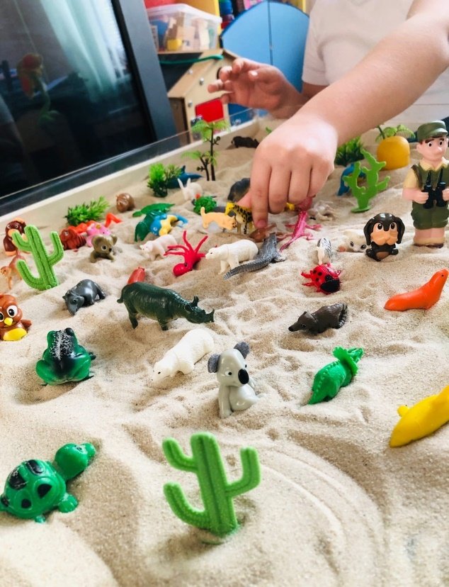
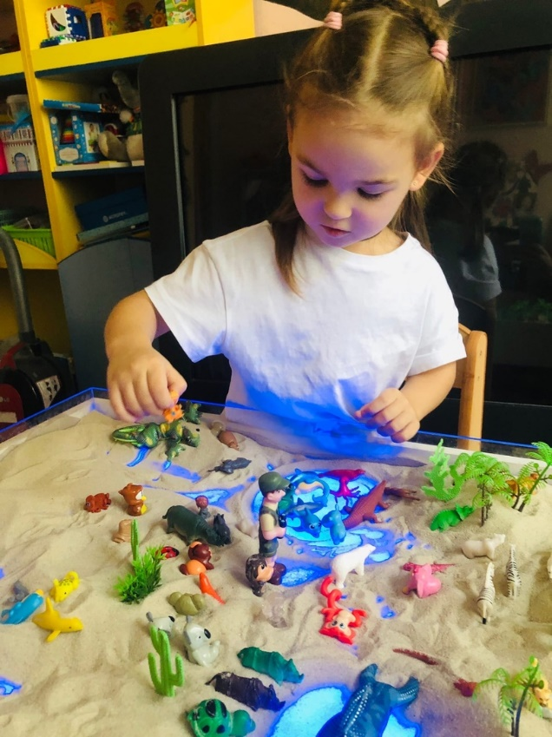

Slide 4
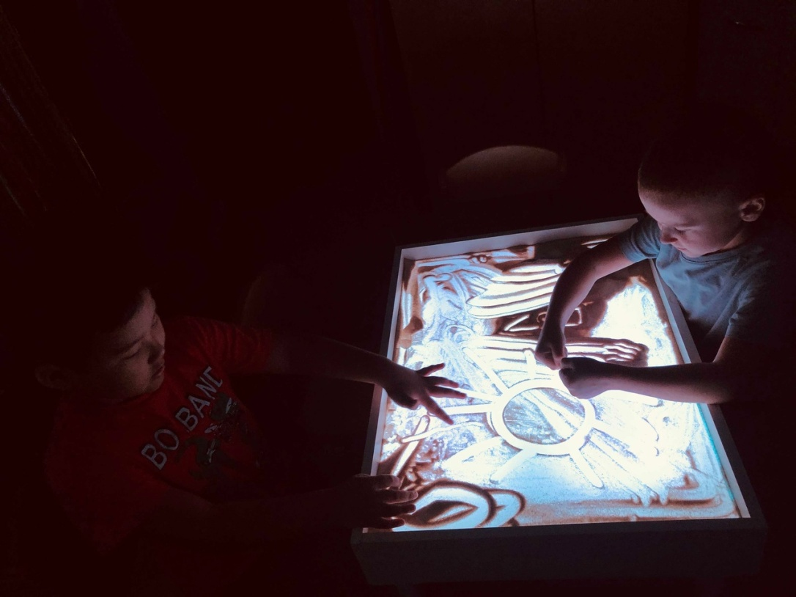
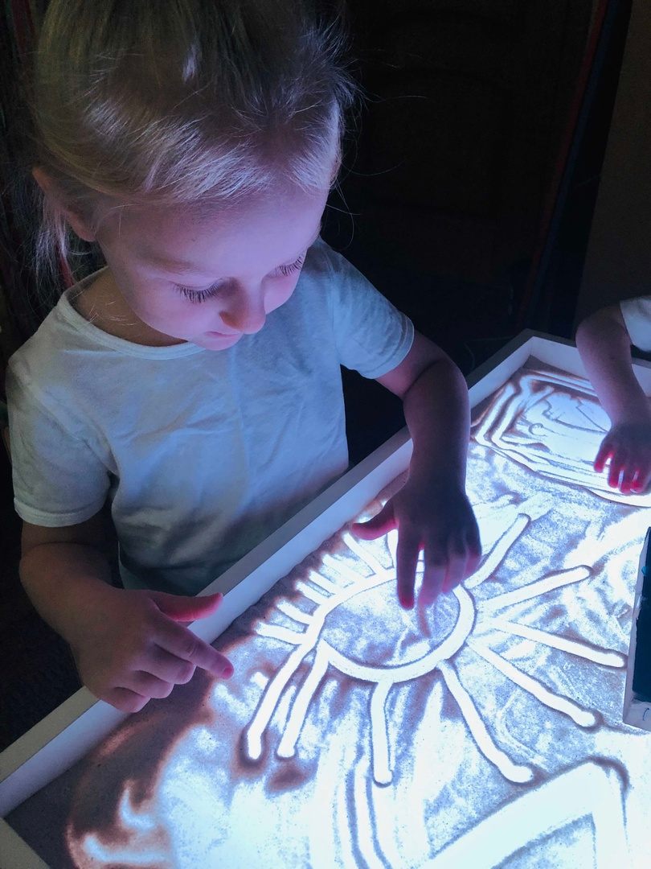
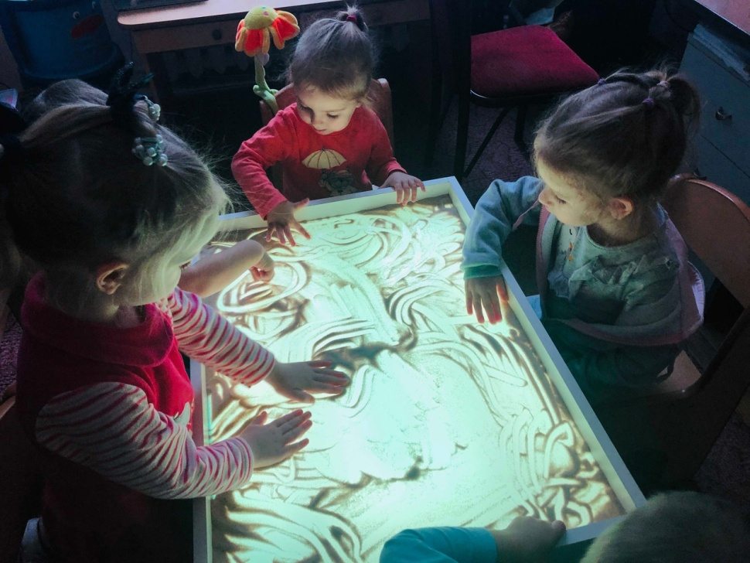

Slide 5
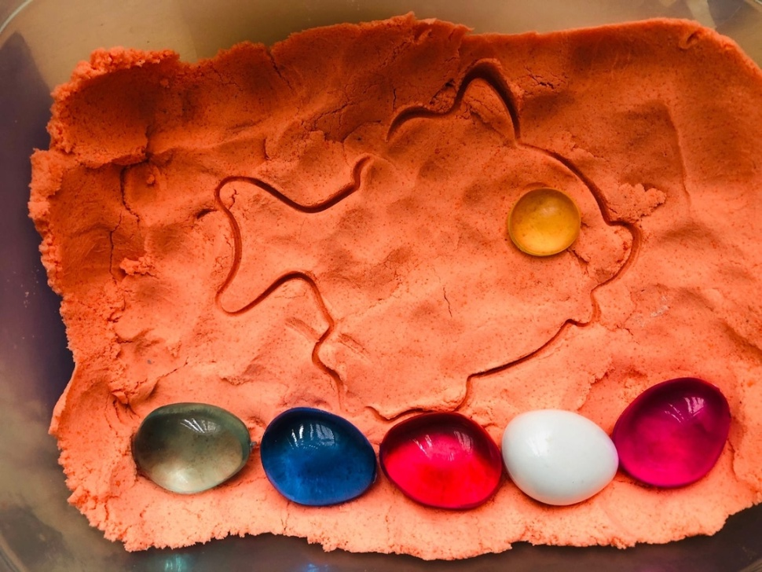
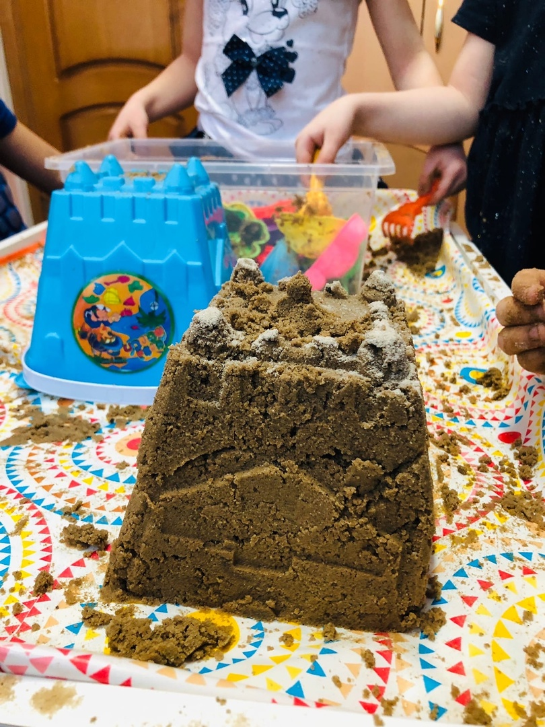
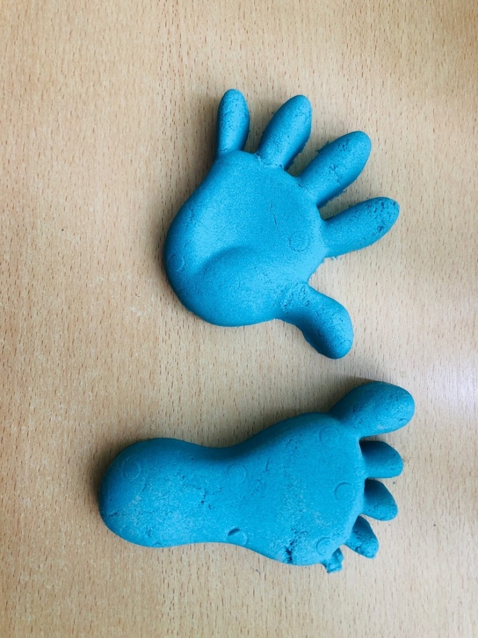

Slide 6
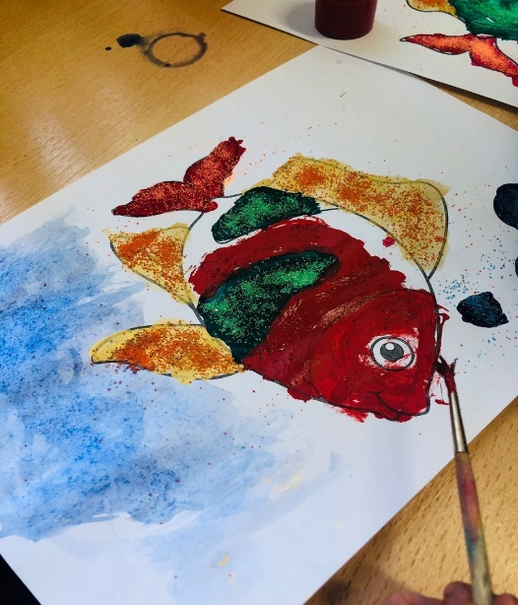
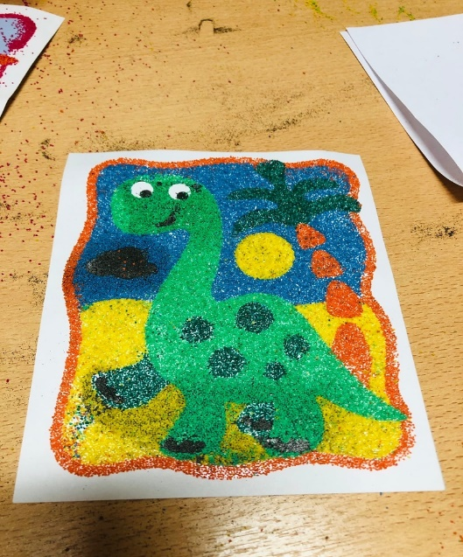
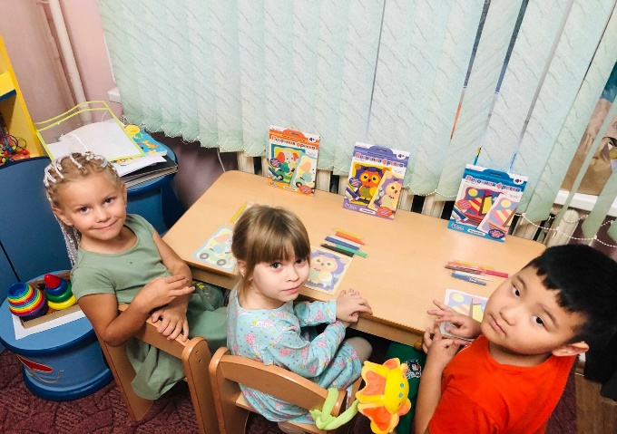

Slide 7
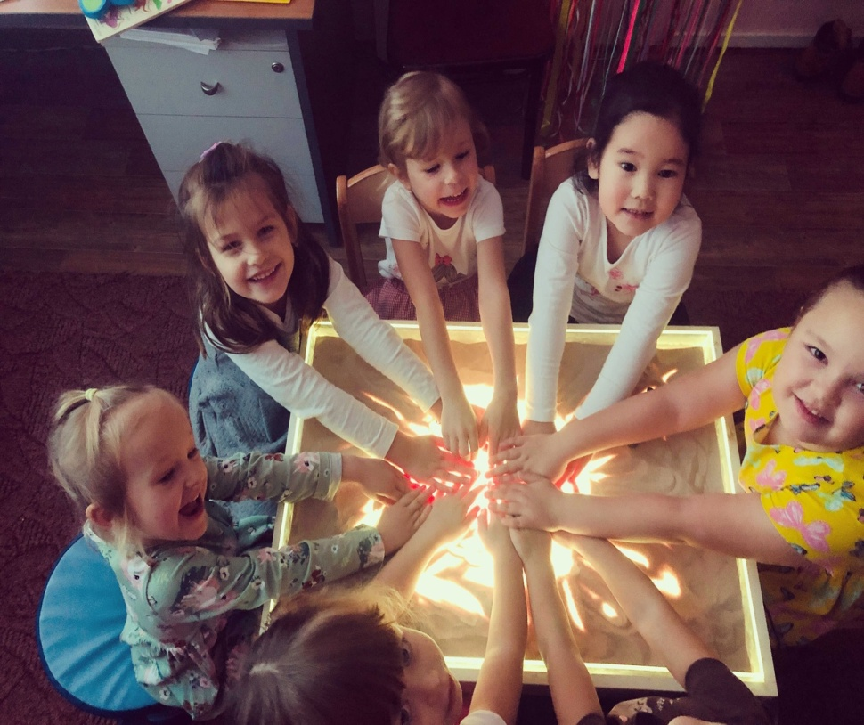
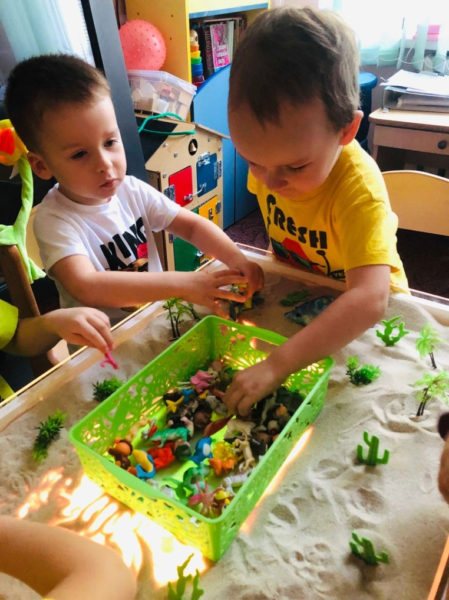
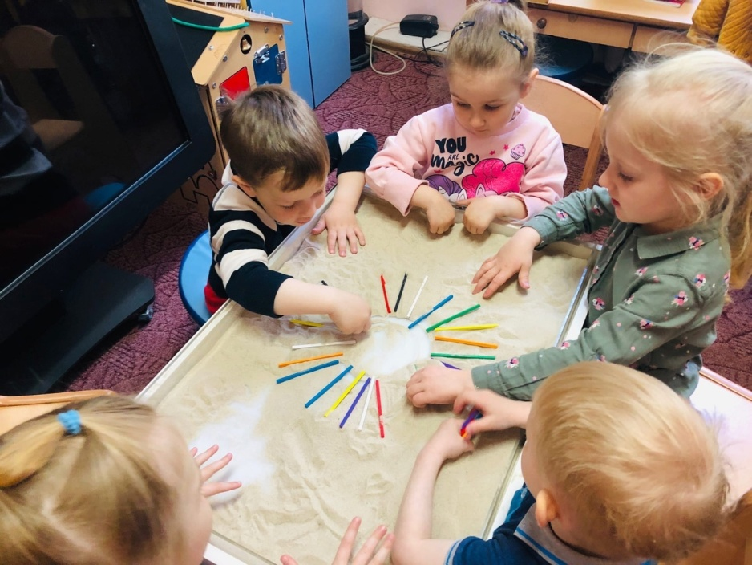

Slide 8
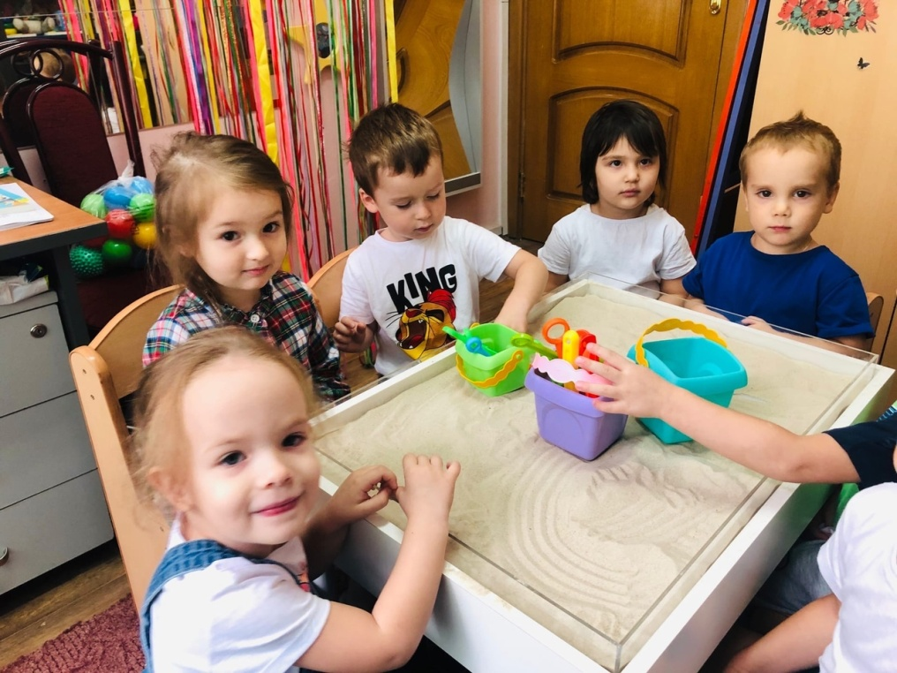
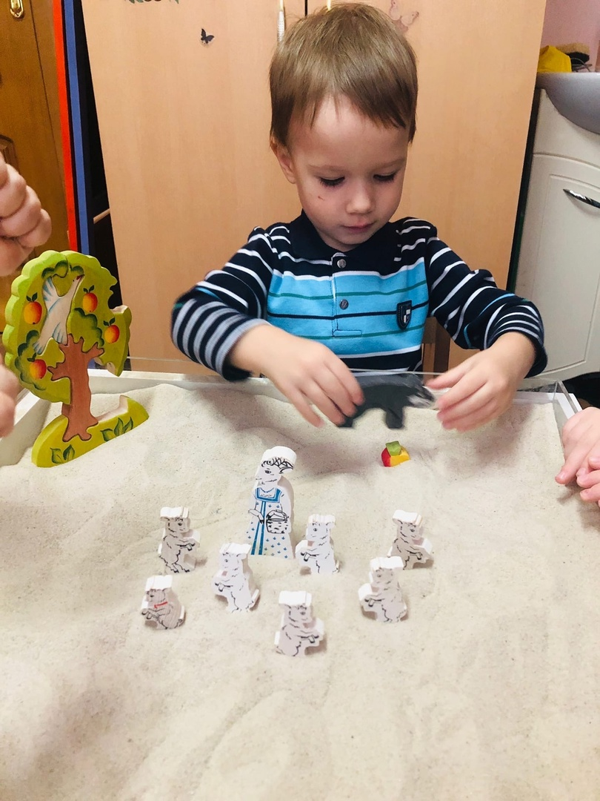
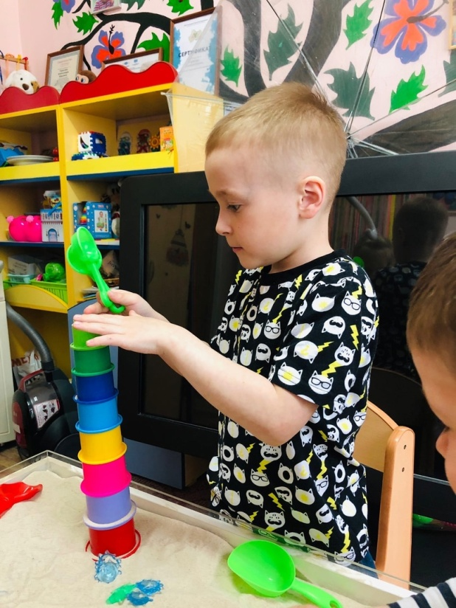
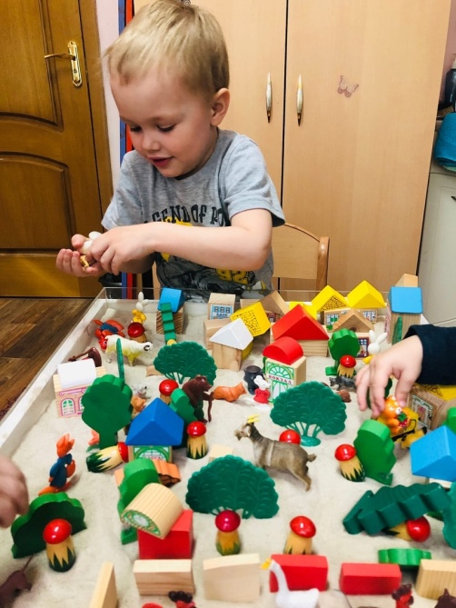

Slide 9
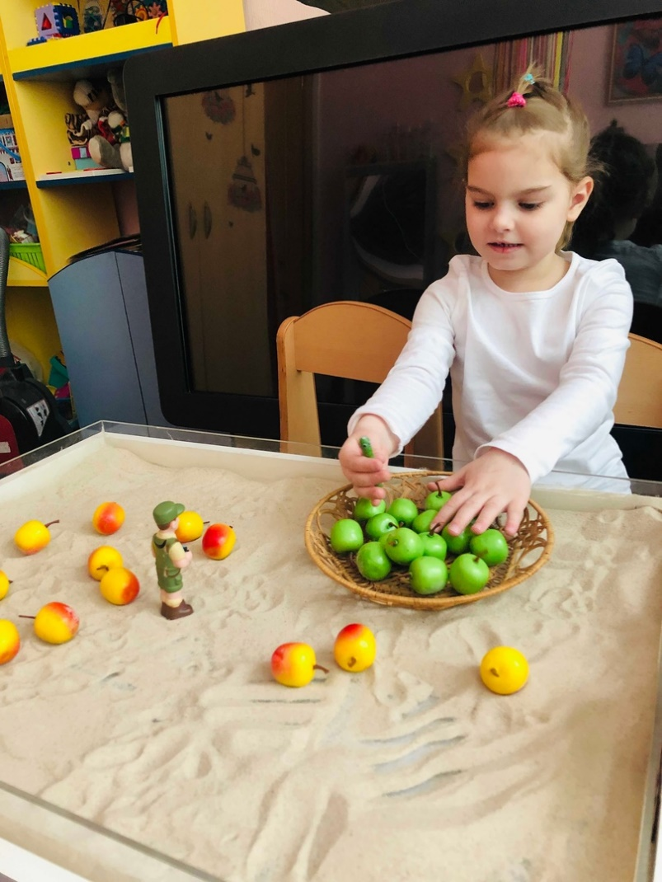
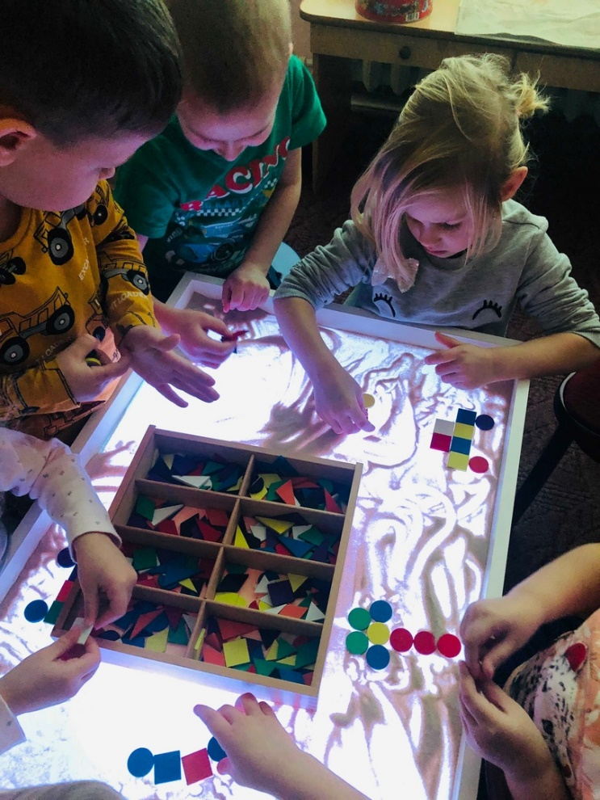
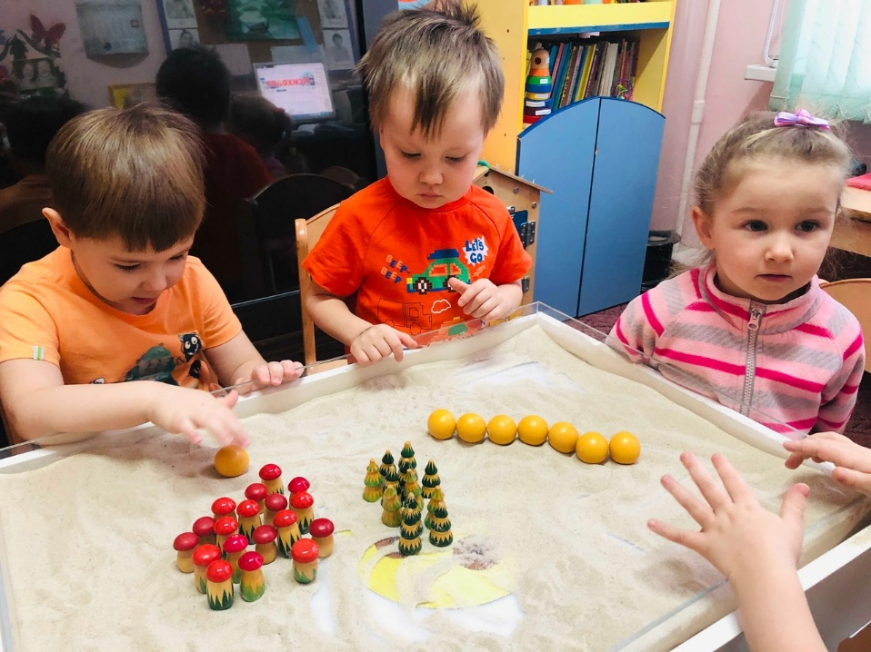

Slide 10
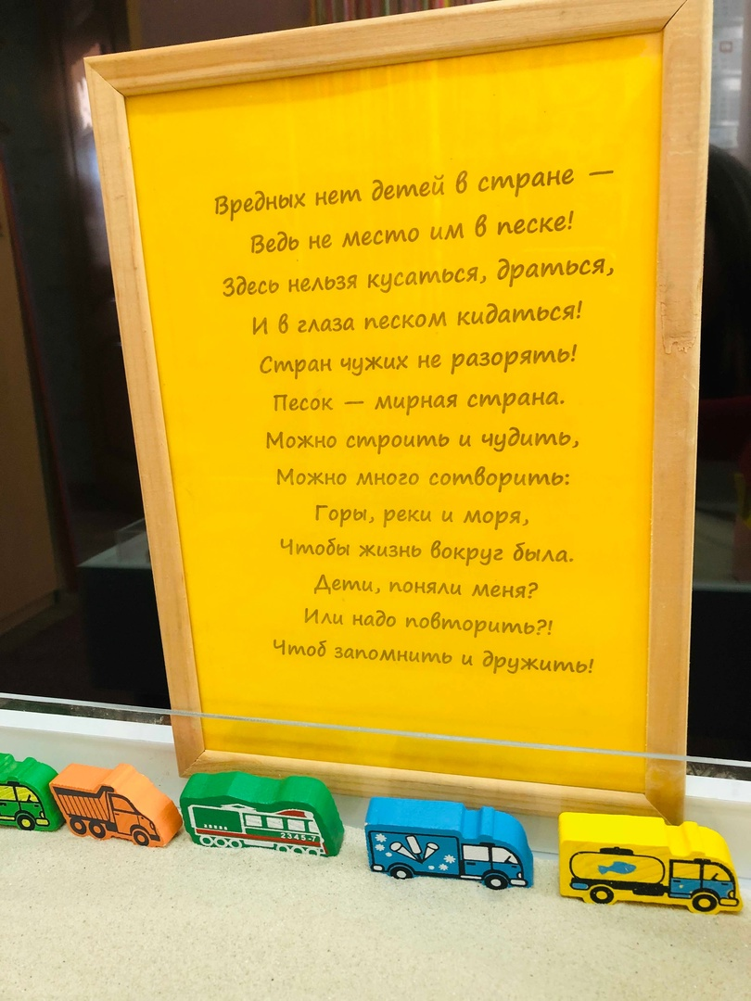
Планирование занятия
Знакомство с правилами поведения в песочнице;

Slide 11
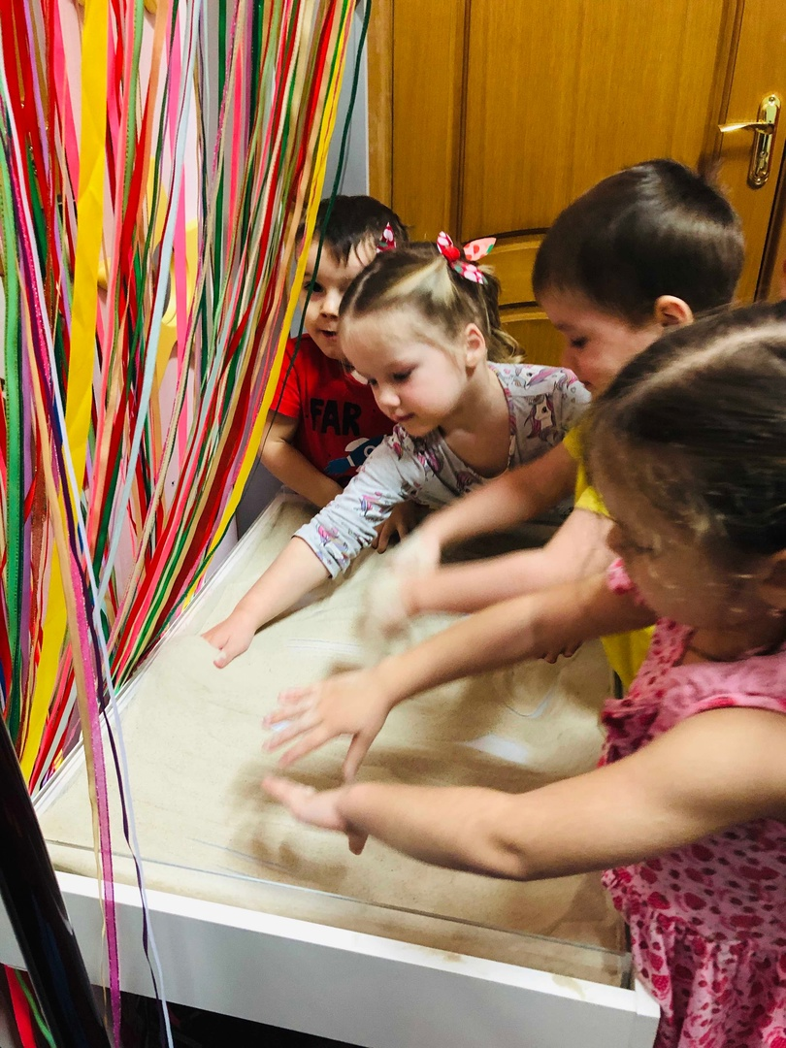
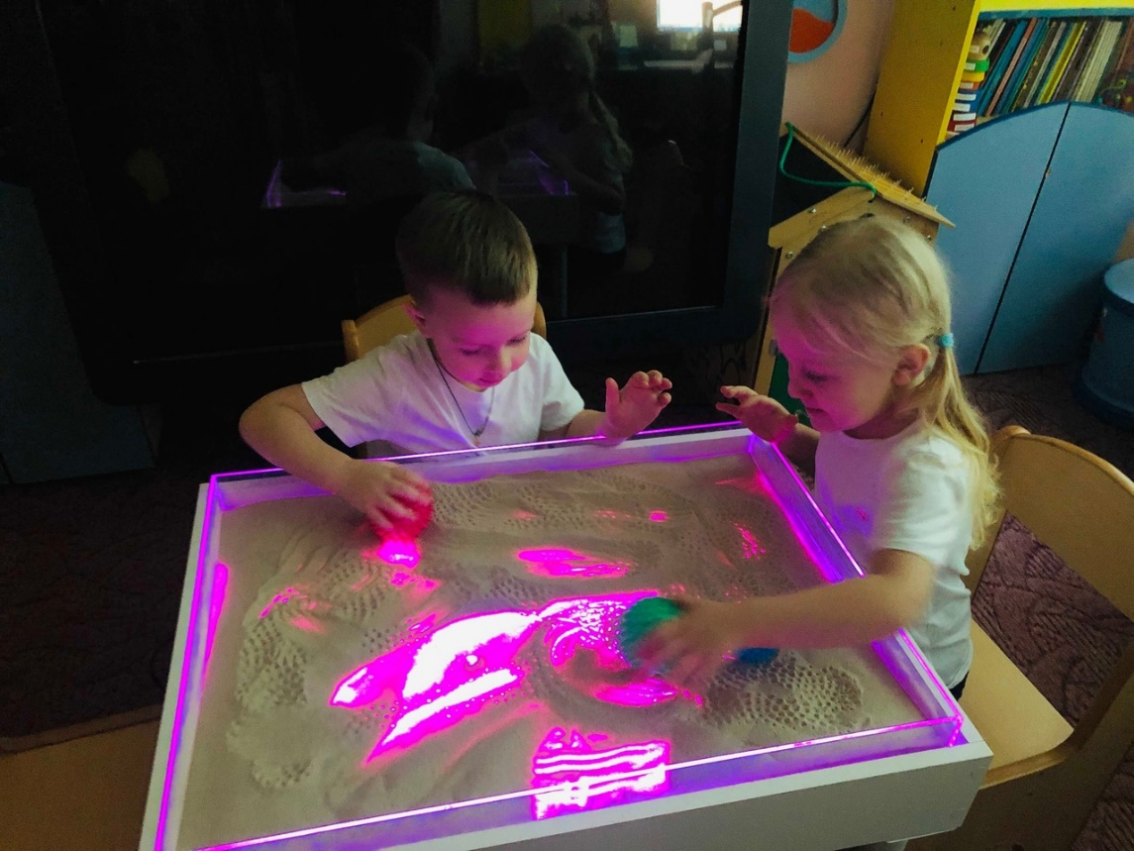
Происходит знакомство с песком.
Непосредственное взаимодействие с песком (дидактические игры, психопрофилактические игры, кинезиологические упражнения).

Slide 12
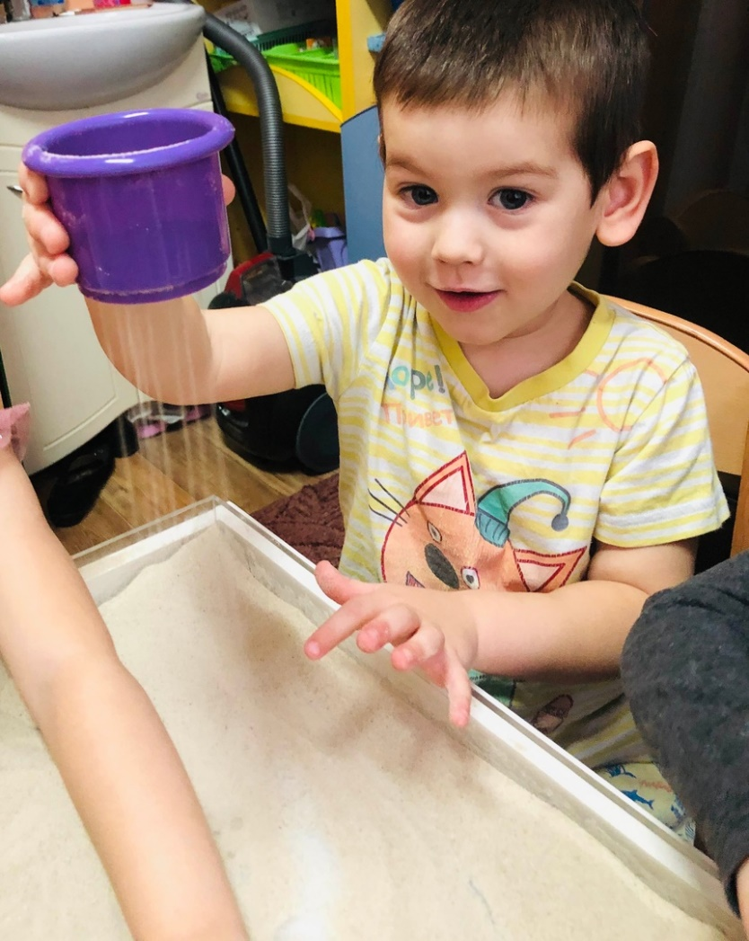
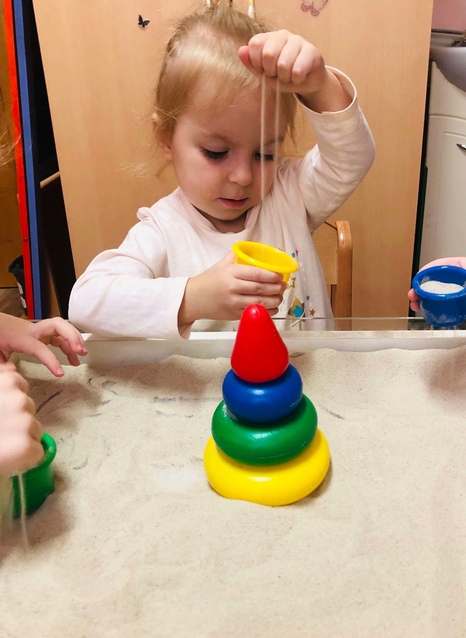
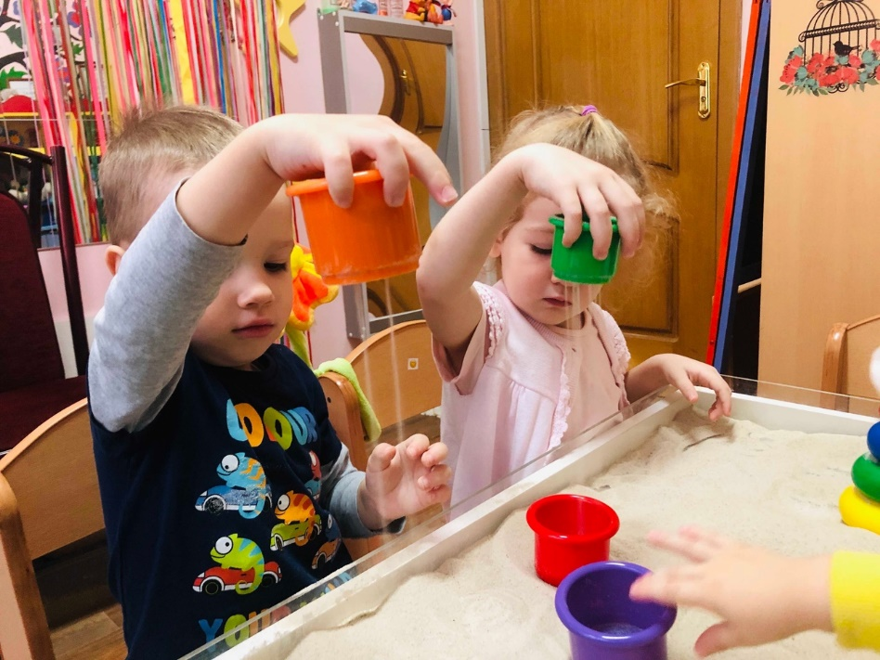
«Песочный дождик»

Slide 13
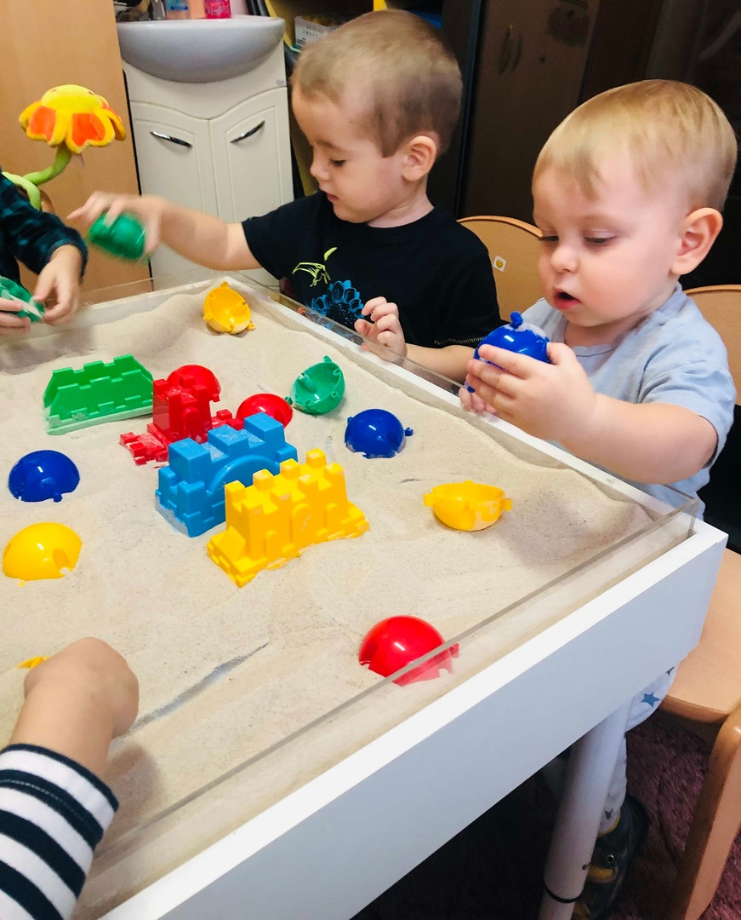
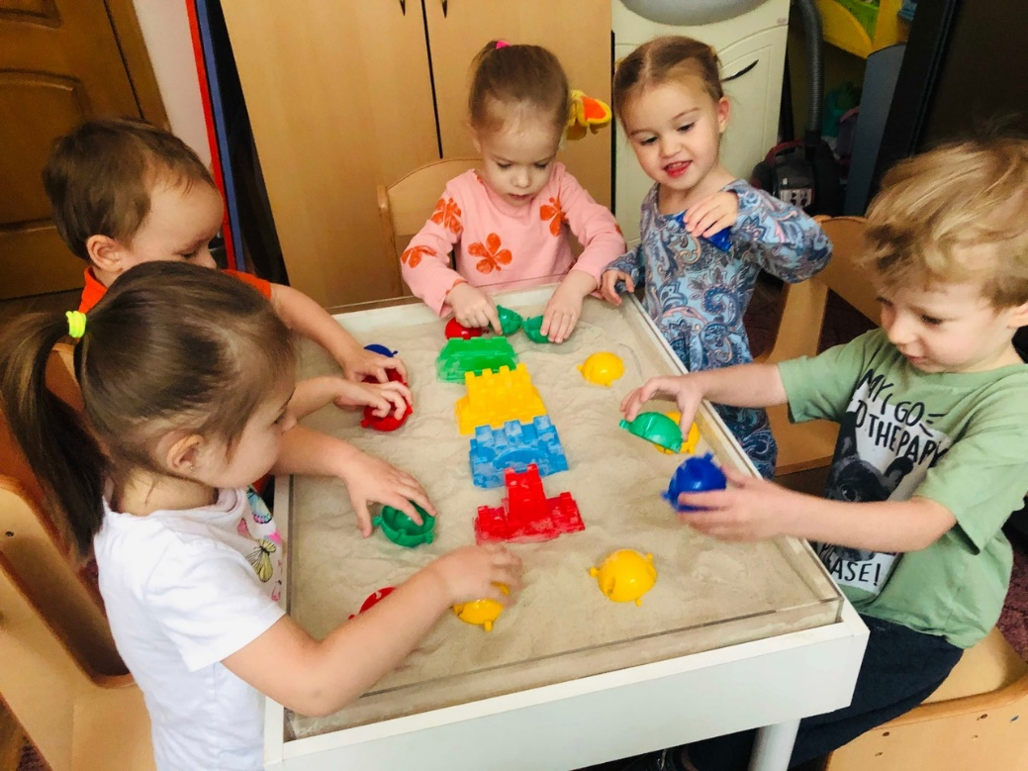
Игры со специальным набором формочек

Slide 14
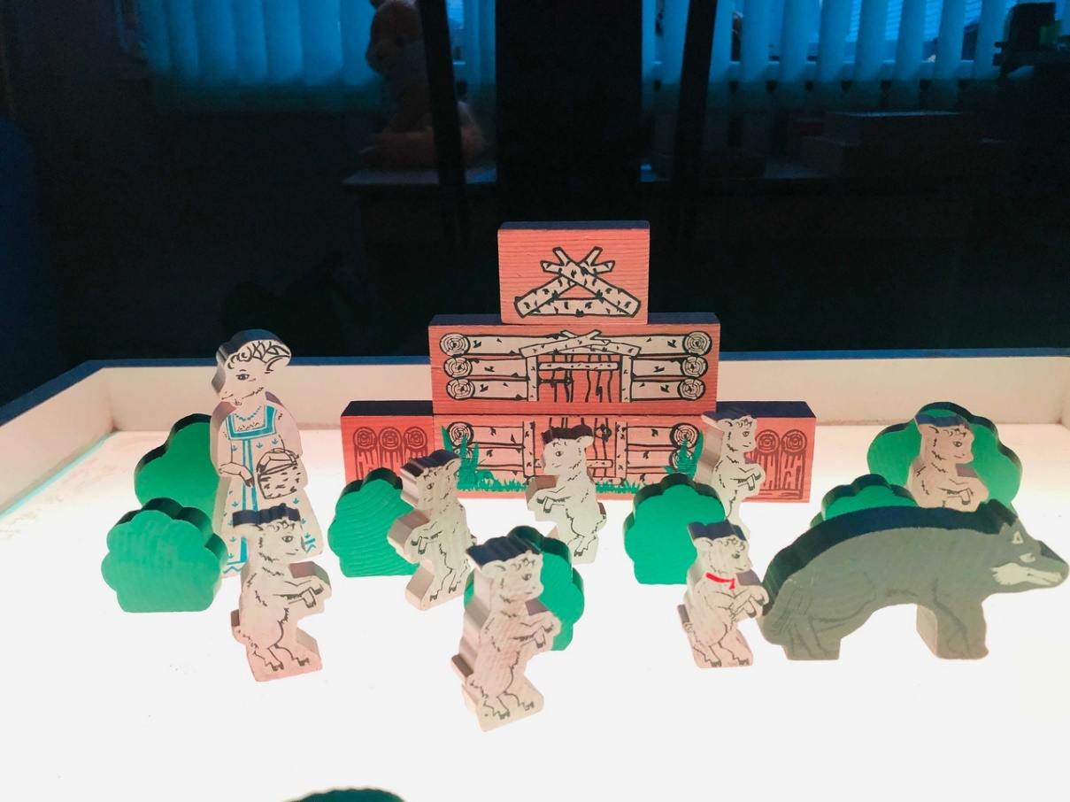
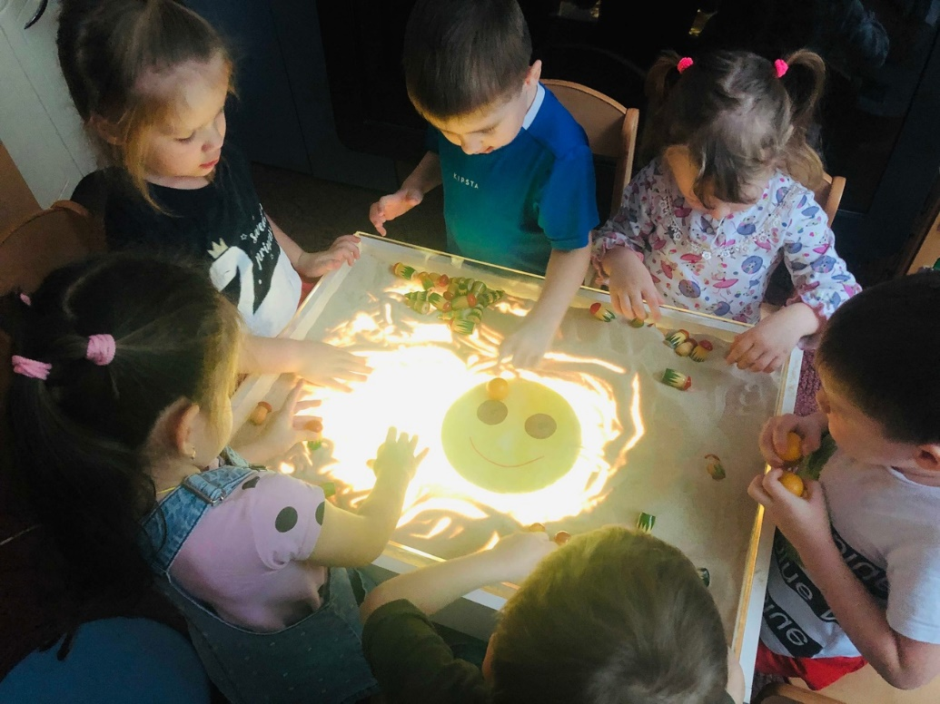
Сказкатерапия

Slide 15
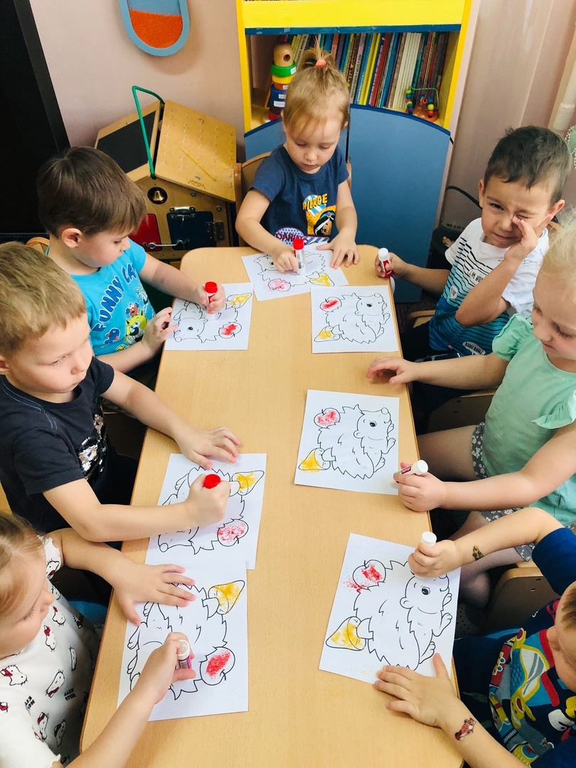
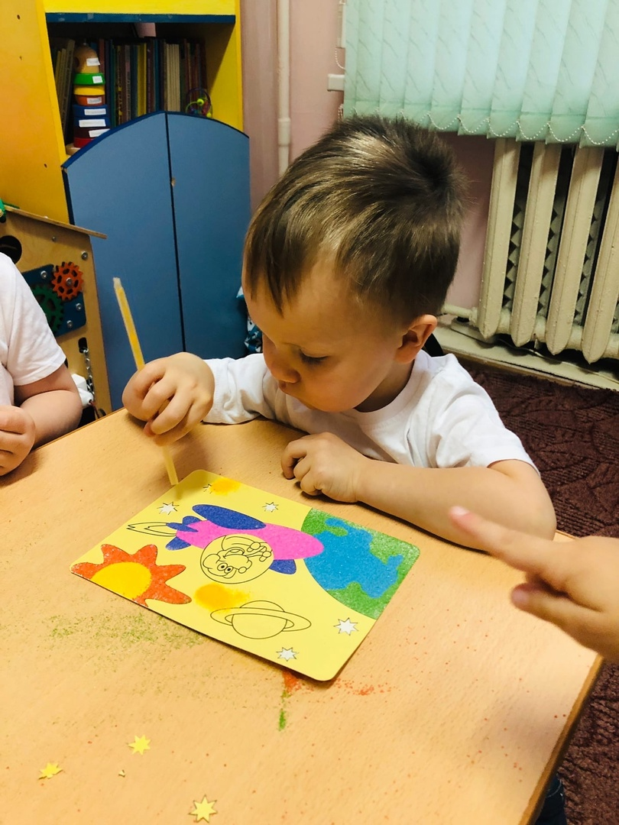
Занятия с цветным песком

Slide 16
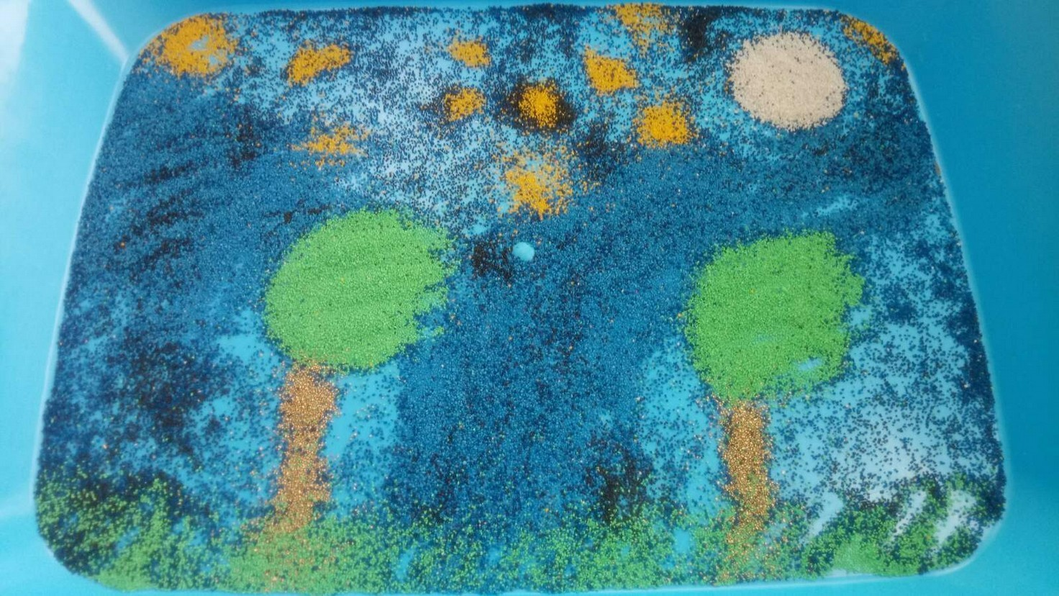
Преимущество процесса рисования:
процесс прост и приятен. Не требуется никаких специальных умений и навыков.
рисование песком дает возможность трансформации, мгновенного изменения творческого произведения без потери его красоты и не прибегая к полной реконструкции.
работая с песком на плоскости, движения становятся размеренными, синхронизируются с ритмом дыхания.
техника помогает развить тонкую моторику, что особенно полезно для детей.
рисовать можно двумя руками симметрично, что способствует и внутреннему центрированию.

Slide 17
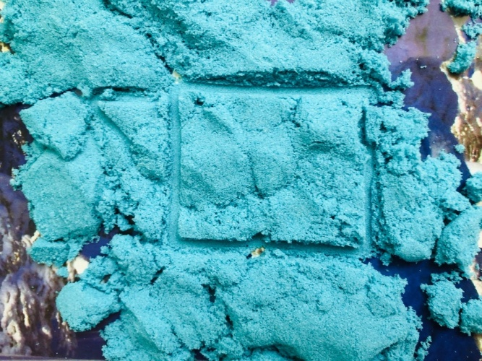
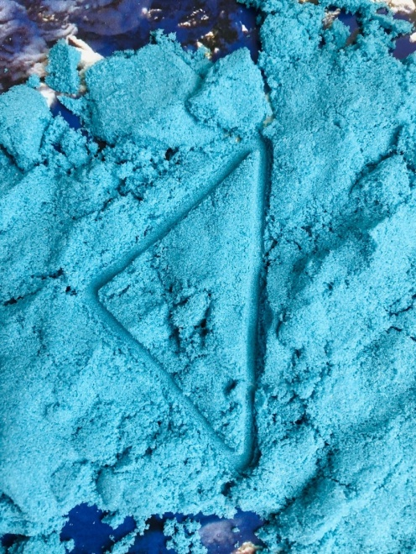
Упражнения и игры с кинетическим песком: «Фигуры», «Отпечатки»

Slide 18
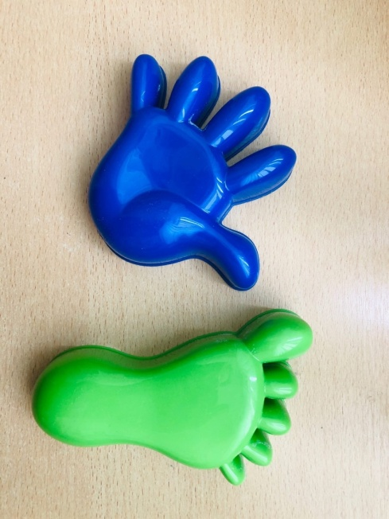
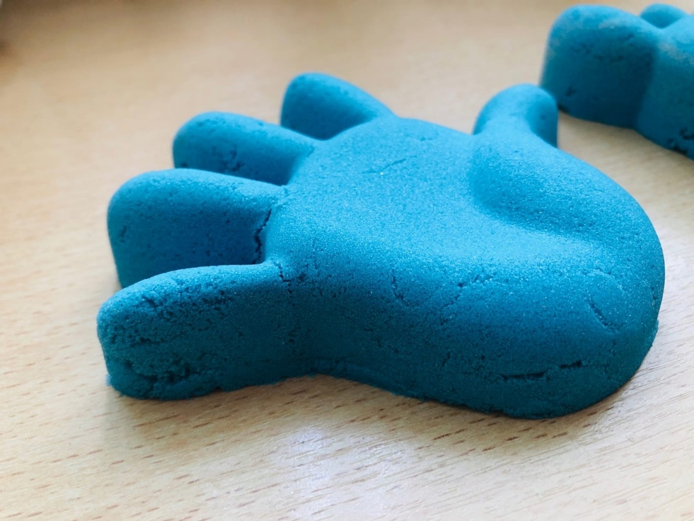

Slide 19
Идеи для заданий на световом столе:
Рисование одной и двумя руками.

Slide 20
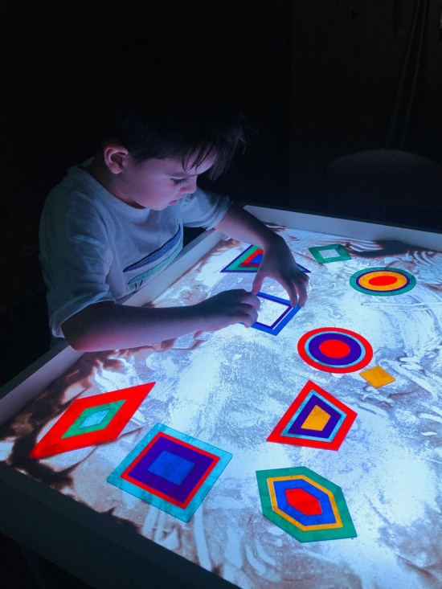
Составление геометрических фигур.

Slide 21
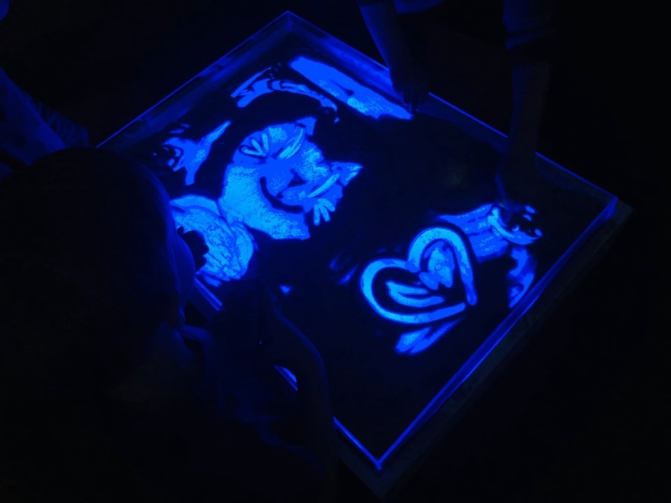
Рисование в паре, не договариваясь об элементах рисунка.

Slide 22
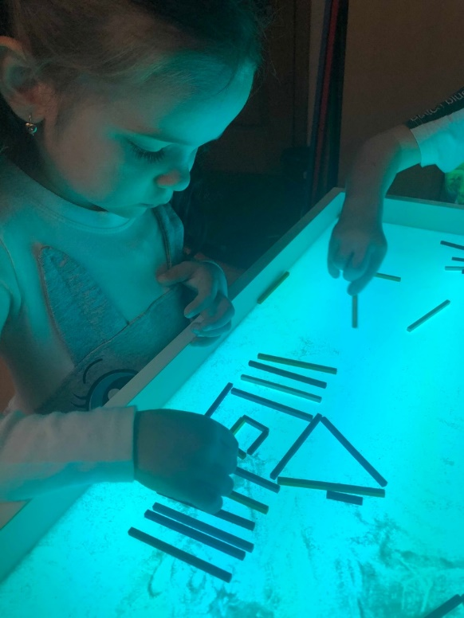
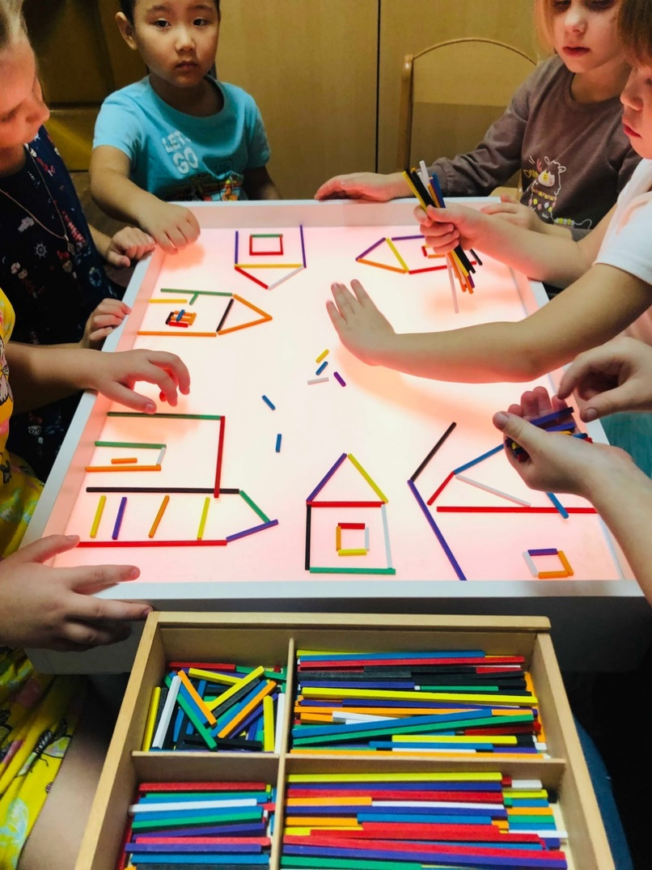
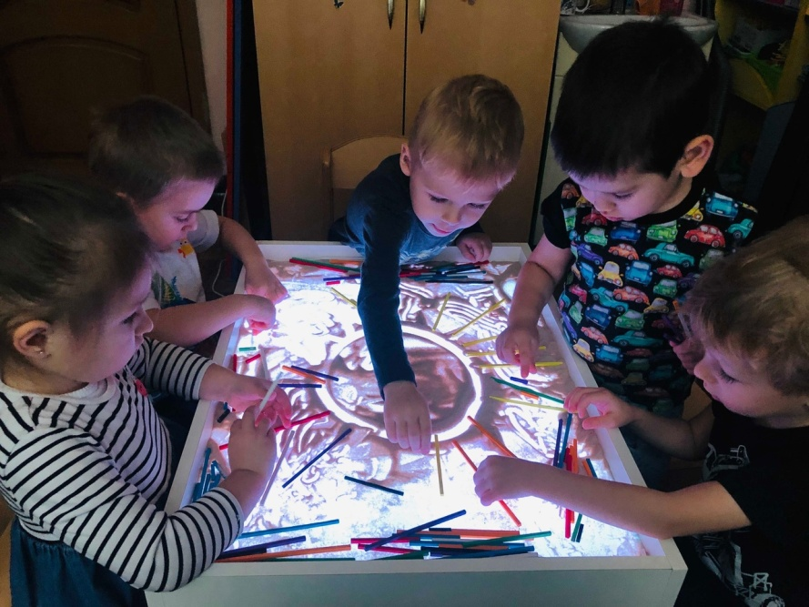
Работа с использование цветных палочек.

Slide 23
Рефлексия
Игра «До свидания, песочек»!
От имени песочной феи просьба «нежно, а потом сильно попрощаться с песком», то есть разными способами дотронуться до песка.
Обсуждение
Понравилось ли наше занятие?
Что больше всего понравилось делать во время нашего занятия? Что не понравилось?
Появилось ли желание поиграть с песком в следующий раз?

Slide 24
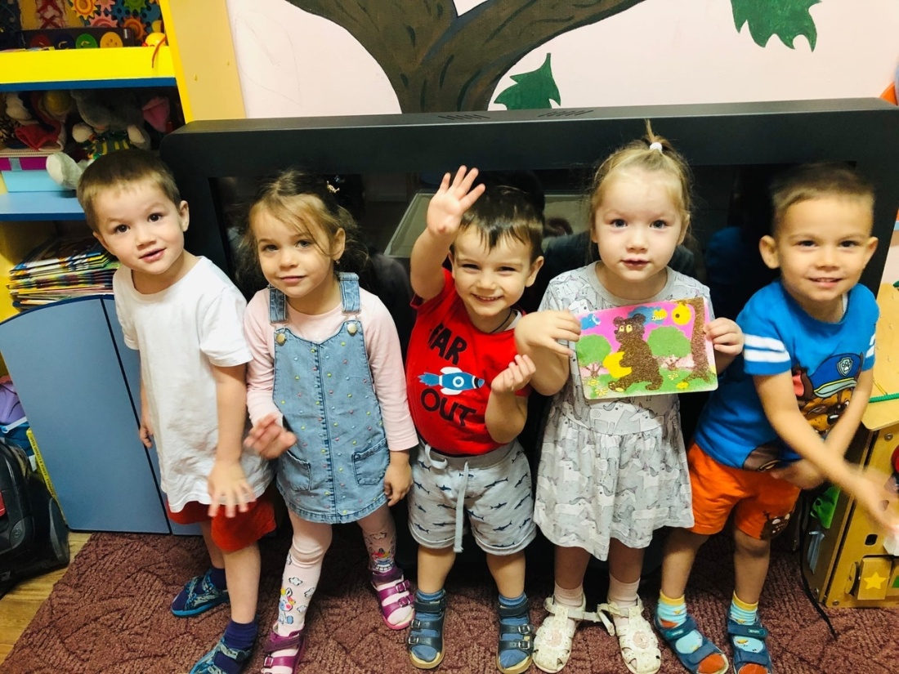
Спасибо за внимание!!!

